Slide 1
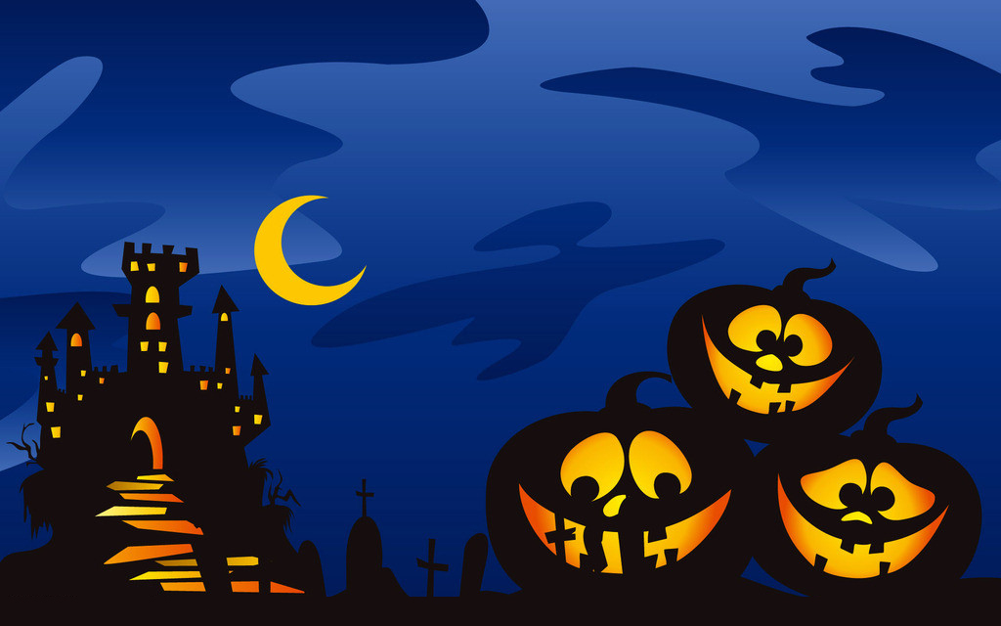
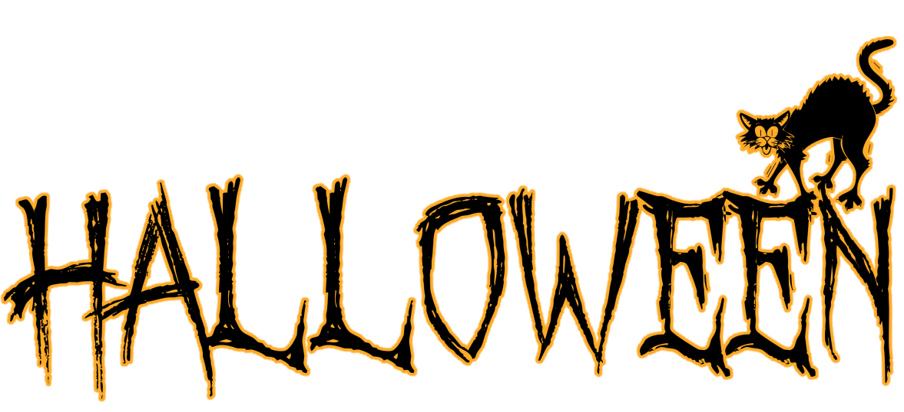
HAPPY
萬聖節節慶閱讀
10/31週四晨讀

Slide 2
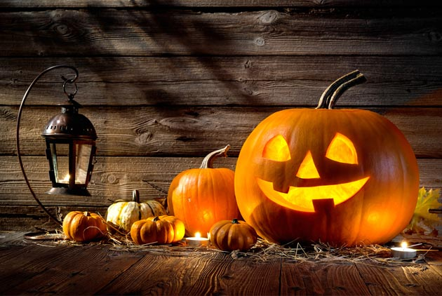
trick or treat！
每年十月底，為了慶祝萬聖節的到來，
大大小小精心裝扮的「角色」出現在身旁，
還在煩惱萬聖節裝扮嗎？
看看動物們的萬聖創意！

Slide 3
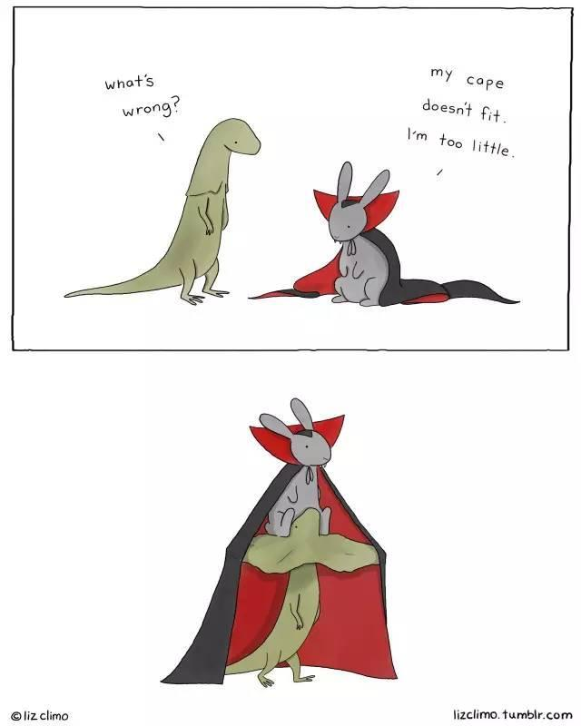
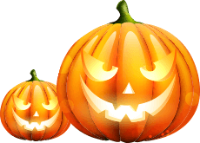
怎麼啦？
披風不合身，我太小隻了……

Slide 4
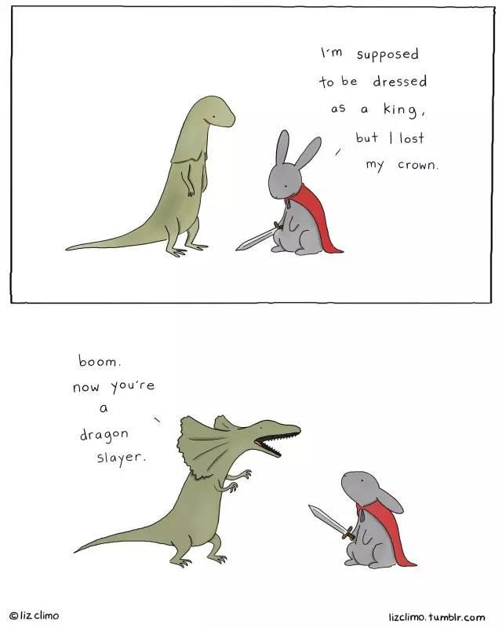
:我本來想扮成國王的，
但我弄丟了皇冠……
:嘎嘎嘎！
現在你可以扮成屠龍勇士了。
漫畫里綠色的小動物叫傘蜥（Frilled Lizard ），其特點是可以張開頸部的薄膜，達到求偶和威懾對手的作用。它試圖通過這種形象扮演惡龍，讓小兔子扮演屠龍勇士。

Slide 5

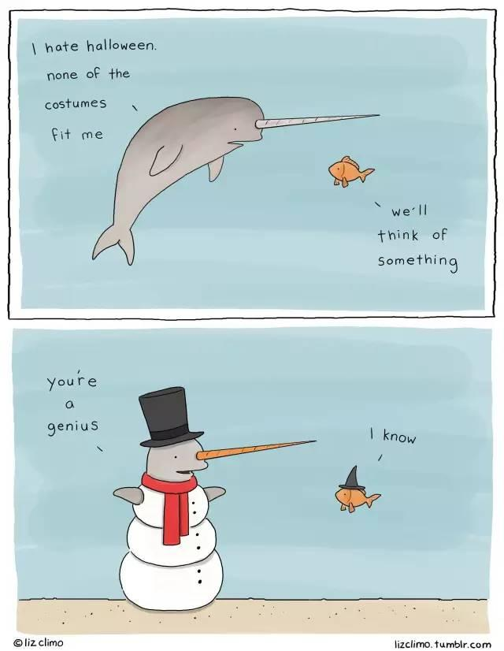
:「我恨死萬聖節了，什麼服裝我都穿不上！」
：「別急，
會有點子的。」
「我知道~」
：「你簡直是個天才！」

Slide 6
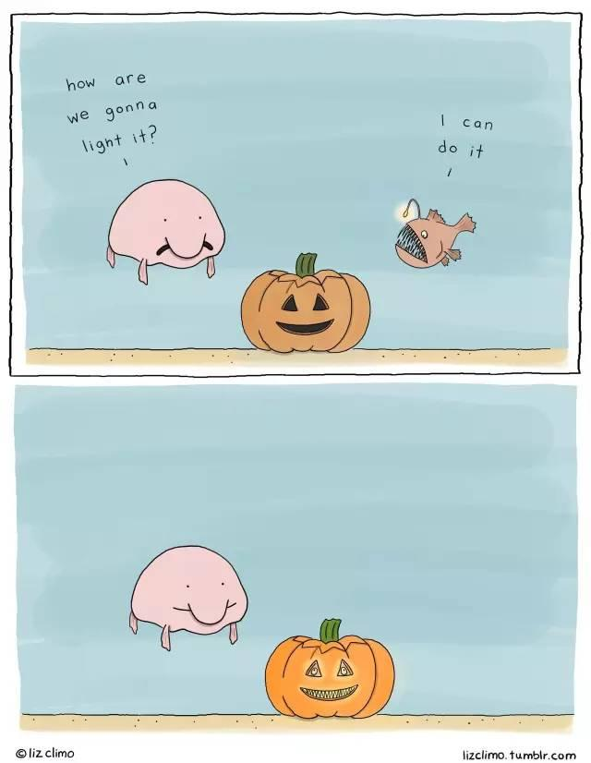
:「我們該如何點亮它？」
:「讓我來！」

Slide 7
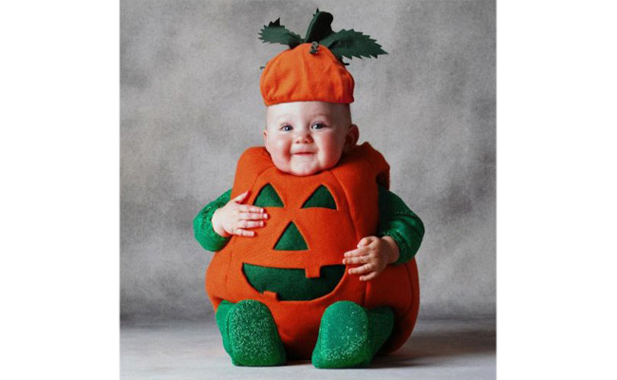
但你知道，為什麼萬聖節要裝扮自己，
挨家挨戶的敲門，喊著：
「trick or treat，不給糖，就搗蛋」嗎？
點南瓜，影片告訴你
若要全螢幕播放影片，請點選影片重複左邊的全螢幕，勿點youtube全螢幕以免無字幕

Slide 8
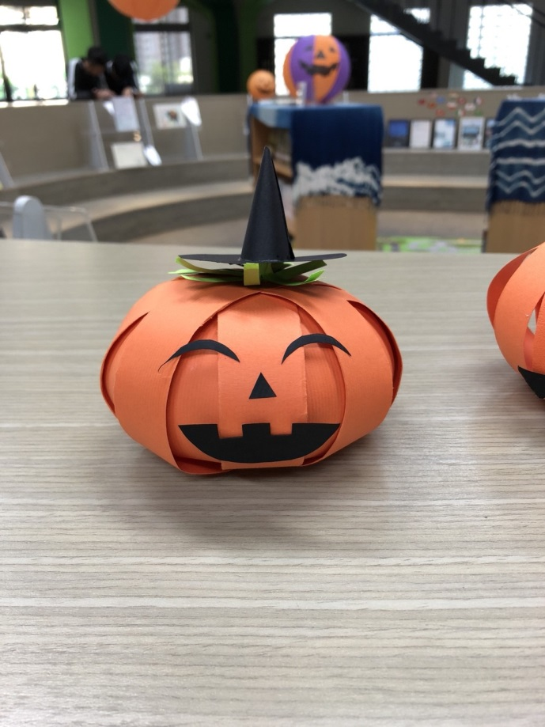
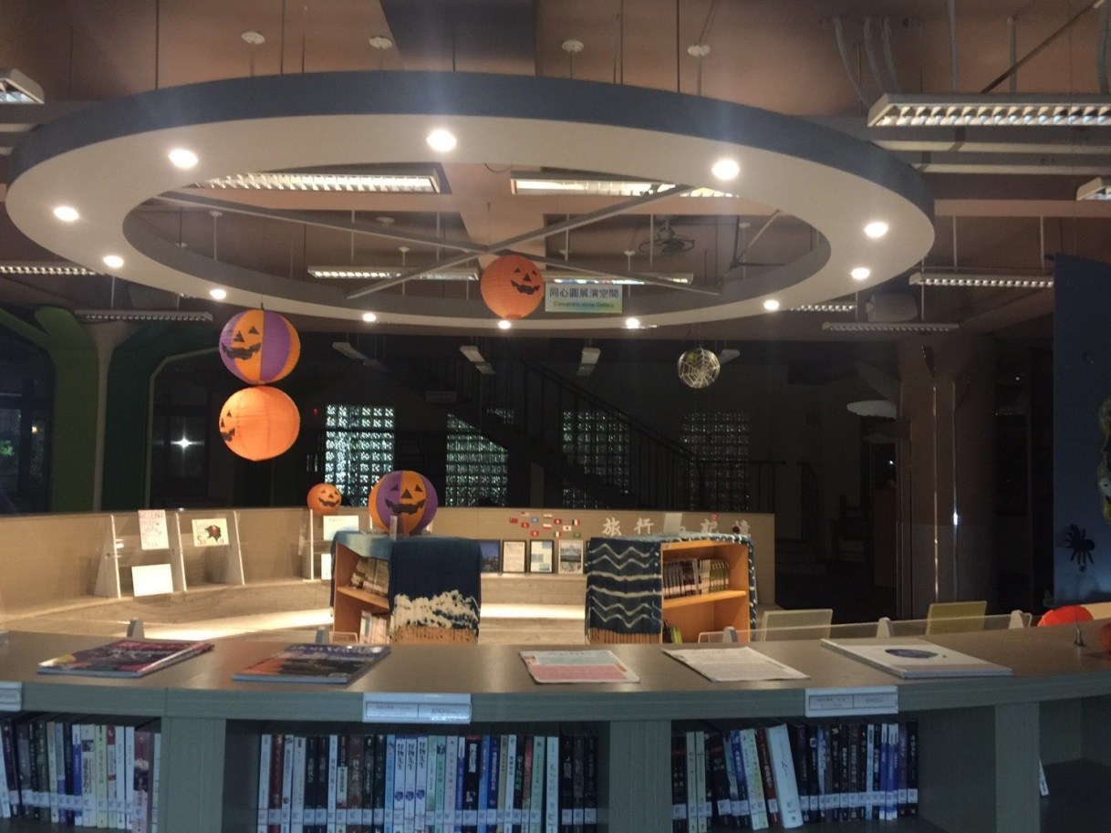
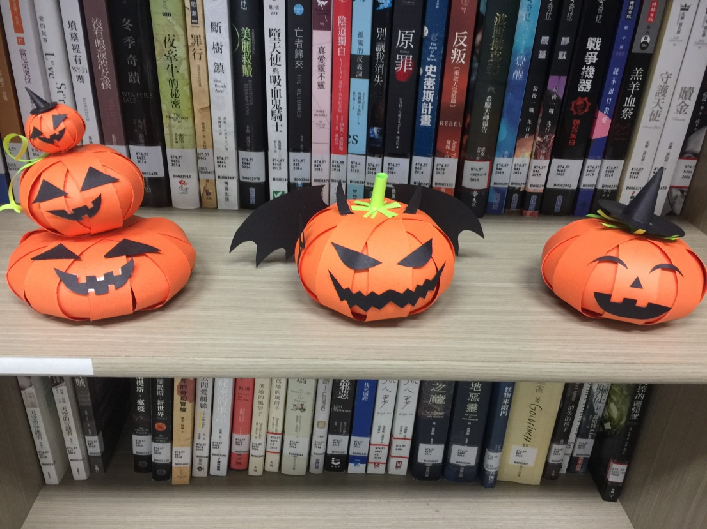
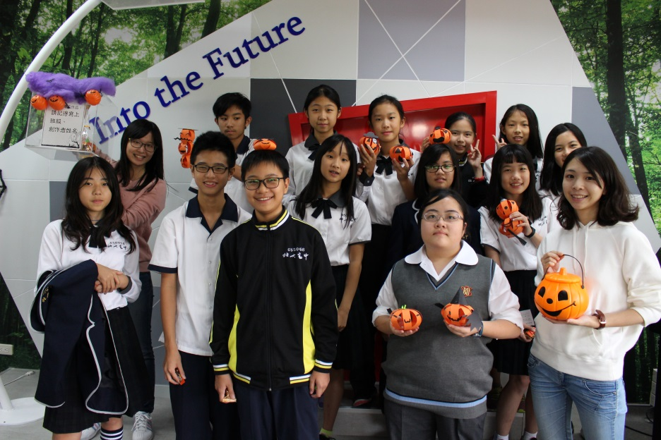
萬聖節怎麼可以沒有南瓜?!

Slide 9


萬聖節怎麼可以沒有南瓜?!
馬上動手做一個！！
點南瓜，影片教你DIY,下一頁有步驟說明

Slide 10
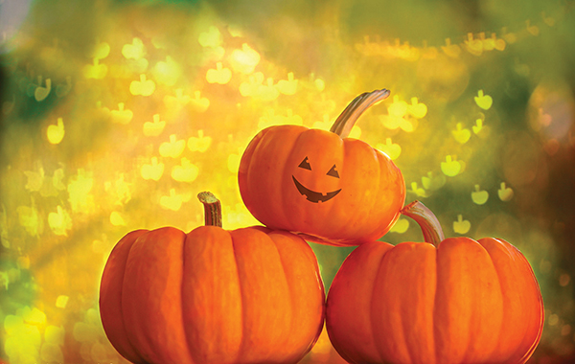
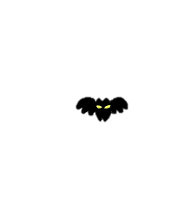



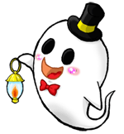

1．請同學3~4個人一組，領取材料
(一組一張橘色紙，二分之一張黑色紙，綠色紙需要再拿)
2．準備剪刀、膠帶、膠水
3．橘色紙對折三次，剪出八條一樣長的紙條
4．將八條紙對折，並在中間做上記號
5．紙條交叉成十字，並在做記號的地方用膠水固定
6．將兩個十字疊成八芒星，一樣在做記號的地
方用膠水固定
７．把紙往內固定成一個立體的形狀（對稱的方向黏，南瓜的臉才不會歪歪的哦！）

Slide 11
使用黑色紙，運用你的創意，裝飾出屬於你嚇人、可愛、搞怪．．．．．．表情的南瓜燈
中午前帶著你獨一無二的南瓜燈籠
到圖書館參加評選，就有機會獲得精美小獎品哦！
（記得在底下寫上創作者班級、姓名）

Slide 12
